Slide 1
LIMFA

Slide 2
KAJ JE LIMFA?
Limfa je rumenkasta prosojna tekočina – mezga,
Medceličnih tekočin,
Sestavljena je iz razredčene krvne plazme z levkociti,
Limfa je poleg limfne žile, vranice, mandeljnov, priželjca in bezgavk eden od gradbenih delov Limfnega sistem.

Slide 3
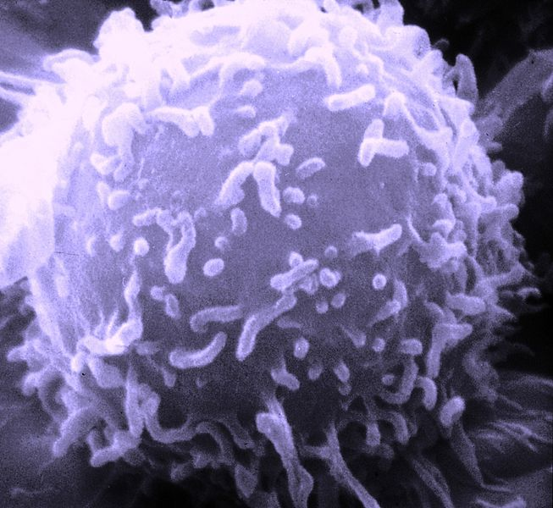
LIMFOCITI
Limfociti so vrsta levkocitov,
Nastajajo v rdečem kostnem mozgu, vranici in bezgavkah,
Proizvajajo protitelesa,
Delimo jih na Limfocite T, limfocite B in naravne celice ubijalke,

Slide 4
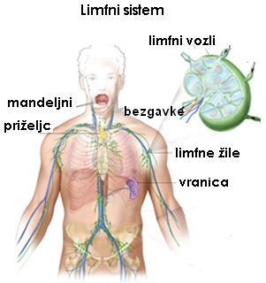
LIMFNI SISTEM
Del imunskega sistema,
Eden najpomembnejših sistemov v našem telesu,
Prepleten je po celotnem telesu,
Imamo ga le vretenčarji.

Slide 5
LIMFNI OBTOK
1. Krvna plazma iz krvnih kapilar
4. Limfne žleze
5. Vene
6. Srce
2. Obliva celice
3. Limfne žilice

Slide 6
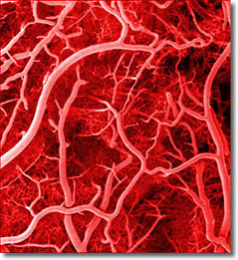
LIMFNE ŽILE-LIMFNE KAPILARE
Njihovo drugo ime so mezgovnice,
Poganjajo limfo po telesu,
Sistem zaklopk in mišic,
Prepletajo vsa tkiva,
Združujejo se v limfnih vozlih – limfnih žlezah,
S krvnim obtokom se združujejo v kapilarah.

Slide 7
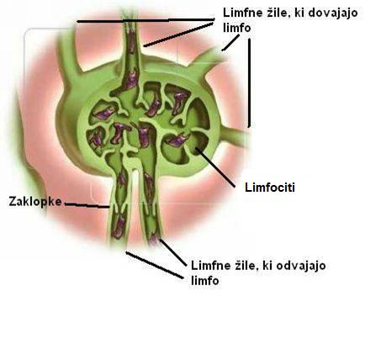
LIMFNI VOZLI-BEZGAVKE
Filtri limfnega sistema,
Obdane so s čvrsto ovojnico, vsebujejo gost preplet vlaken in limfocite,
Iz limfe, ki teče po njih odstranjujejo bakterije, viruse in mikrobe,
Razporejene so po celotnem limfnem sistemu,
Večje zgostitve limfnih vozlov so v okolici pazduhe, dimelj in žrela,
Ko nabreknejo postanejo zelo občutljivi,
Zdrav človek ima majhne bezgavke.

Slide 8
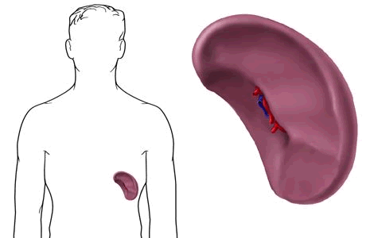
VRANICA
Zgrajena je podobno kot bezgavke,
Leži nekoliko nad želodcem,
Jezičaste oblike,
V njej nastajajo levkoviti, pri še ne rojenih otrocih pa eritrociti,
Vanjo prehajajo iz krvi odmrli eritrociti in se v njej razkrajajo.

Slide 9
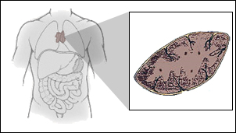
PRIŽELJC
V priželjcu nastajajo hormoni, ki pomagajo obrambnim celicam prepoznati tujke,
Izloča limfocite T,
Leži tik za prsnico,
Pri otrocih je precej velik, s starostjo se manjša.

Slide 10
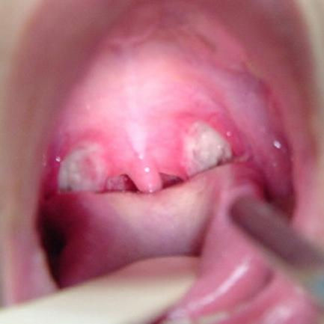
MANDLJI-NEBNICE
Skupek limfnega tkiva na zadajšnjem delu ustne votline,
Ležijo tudi ob korenu jezika,
Sodelujejo pri zaščiti žrela in dihalnih poti pred okužbami,
Povsem se razvijejo v otroštvu,
V njih velikokrat nastanejo vnetja, zato jih pogosto odstranjujejo.

Slide 11
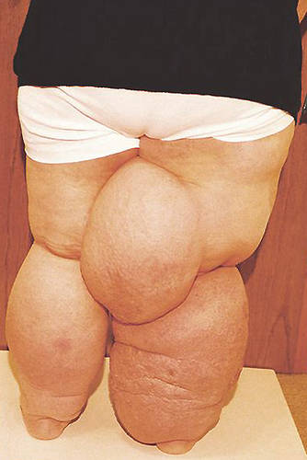
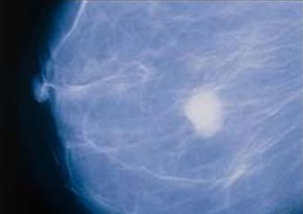
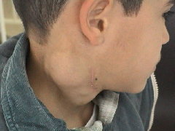
BOLEZNI LIMFNEGA SISTEMA
Limfedem – nenormalno zbiranje medcelične tekočine zaradi motenj limfnega obtoka,
Rak limfe – najpogostejši je pri ženskah, najprej se pojavi na dojkah,
Hodgkinova bolezen – bolezen prizadane predvsem moške nad petdesetim letom starost, simptomi bolezni so podobni gripi, pri bolezni nastajajo otekline v predelu bezgavk.

Slide 12
VIRI:
David Burnie, Leksikon človeškega telesa, Mladinska Knjiga, Ljubljana 1999.
Michaud Ellen, Moč naravne odpornosti, Domus, Ljubljana 1991.
Peter Stušek, Biologija človeka, DZS, Ljubljana 2001.
Marina Svečko, Biologija 9, DZS, Ljubljana 2006.
http://vizita.si (25. 2. 2011).
http://zdravstvena.info (23. 2. 2011).

